Slide 1
ноябрь 2024
Учи.ру
в Хабаровском крае

Slide 2


В России:
14,5 млн
750 тыс.
6,2 млн
35 тыс.
учеников
учителей
родителей
школ
Учи.ру — это российская образовательная онлайн-платформа, которая входит в VK, где ученики из всех регионов страны изучают школьные предметы в интерактивной форме.
Благодарственное письмо Президента Российской Федерации В. В. Путина
Диплом II степени VII Всероссийской премии «За верность науке»
1 место в номинации «Лучшее IT-решение для дополнительного образования» Минцифры России

Slide 3

Использование образовательной платформы Учи.ру
в Хабаровском крае
Топ-5 активных муниципалитетов:
Бикинский район
Советско-Гаванский район
Комсомольский район
Ульчский район
Амурский район
>3 тыс.
учителей используют платформу Учи.ру в 2024–2025 учебном году
>39 тыс.*
учеников используют платформу Учи.ру в 2024–2025 учебном году
>22 тыс.
учеников принимают участие в онлайн-олимпиадах Учи.ру в 2024–2025 учебном году
*27% от всех учеников Хабаровского края
Notes:
топ -5 школ активных школ берем из “Создать отчет” Кабмуна
кол-во учителей и кол-во учеников - берем из кабмуна, вкладка Школы, верхний график (смотри необходимый тебе месяц)
олимпиады смотрим тут - https://tableau.uchi.ru/#/views/6/sheet1?:iid=1. Нам важно показать здесь уникальное кол-во учеников. В борде устанавливайте нужный период на шкале, выбирайте учебный год и необходимые олимпиады. Уровень образования и Класс - all. Муник и регион - какие вам необходимы.
Проникновение считаем следующим образом: кол-во учеников, которые указаны в кабмуне во вкладке Школы на графике за нужный месяц делим на кол-во учеников в мунике\регионе из файла https://docs.google.com/spreadsheets/d/1_ZdLIDyatOSqkZzL-j9K0zkp9B2yLR1S/edit?gid=884314666#gid=884314666 из столбца Е
в этом отчете можно смотреть уник.участников за любой период: https://tableau.uchi.ru/#/views/6/sheet1?:iid=1

Slide 4
Статистика по использованию Учи.ру
в муниципалитетах Хабаровского края
Муниципалитет | Ученики | %*
Бикинский район | 1419 | 53%
Комсомольский район | 942 | 40%
Советско-Гаванский район | 1480 | 37%
Амурский район | 2459 | 37%
Ульчский район | 769 | 36%
район имени Лазо | 1688 | 30%
Николаевский район | 905 | 29%
город Комсомольск-на-Амуре | 7670 | 29%
Хабаровский район | 2263 | 26%
Ванинский район | 995 | 25%
Муниципалитет | Ученики | %*
район имени Полины Осипенко | 123 | 24%
Нанайский район | 495 | 22%
Вяземский район | 569 | 21%
Тугуро-Чумиканский район | 56 | 18%
Солнечный район | 619 | 17%
город Хабаровск | 10294 | 15%
Верхнебуреинский район | 480 | 15%
Охотский район | 63 | 8%
Аяно-Майский район | 7 | 2%
*
Топ-5 активных муниципалитетов
% учеников, использующих платформу Учи.ру, по отношению к общему количеству учеников
Notes:
Как считаем проникновение:
заходим в кабмун Региона - вкладка олимпиады - берем самую первую олимпиаду во поле “Проходят”, которая там есть. Вам нужны столбцы с наименованием муников и кол-вом занимающихся на платформе. Далее каждое значение занимающихся делим на кол-во учеников в муниципалитете из файла https://docs.google.com/spreadsheets/d/1_ZdLIDyatOSqkZzL-j9K0zkp9B2yLR1S/edit?gid=884314666#gid=884314666 столбец Е.
На слайде фильтруем по убыванию по проценту проникновения
Отражаем все муники региона на слайде

Slide 5
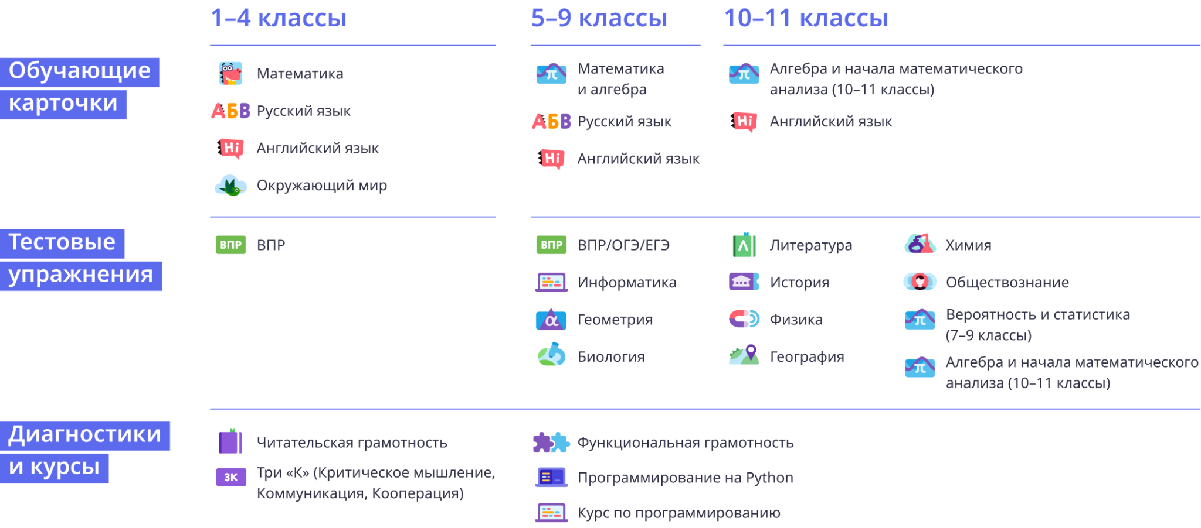
Более 150 тыс. заданий на Учи.ру по учебным предметам
*
Контент платформы включен в перечень электронных образовательных ресурсов Минпросвещения России Приказом № 499 от 18 июля 2024 г.

Slide 6




Олимпиадное движение Учи.ру
Бесплатные онлайн-соревнования
>8 млн
по разным предметам:
участников за 2023–2024 год
охватывают актуальные и социально значимые темы;
способствуют повышению интереса и мотивации учеников к изучению предметов;
помогают выявить одаренных учеников и раскрыть их потенциал;
проходят при поддержке Национальных проектов, федеральных министерств и крупных компаний;
три олимпиады 2024–2025 учебного года включены в перечень Минпросвещения России (утвержден приказом от 30.10.2024 № 620).
2022–2023
7 237 020
2021–2022
3 711 565
2020–2021
2 246 220
*количество участников олимпиад

Slide 7


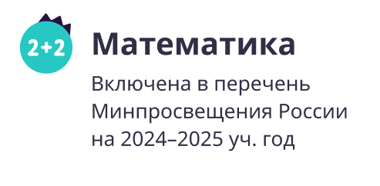
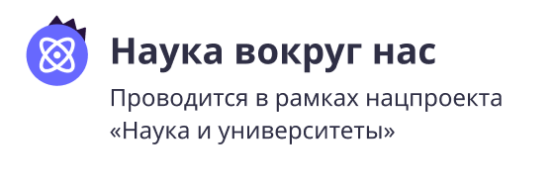
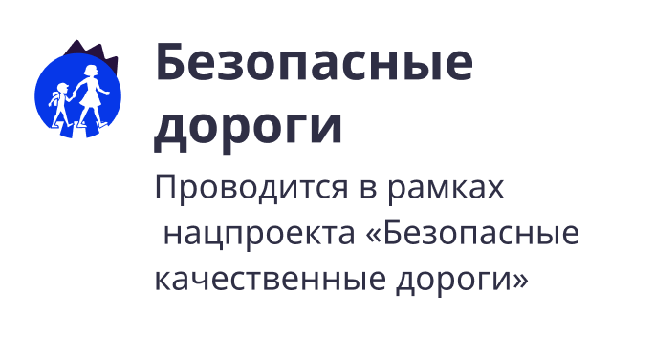


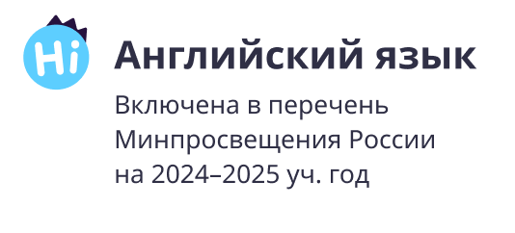
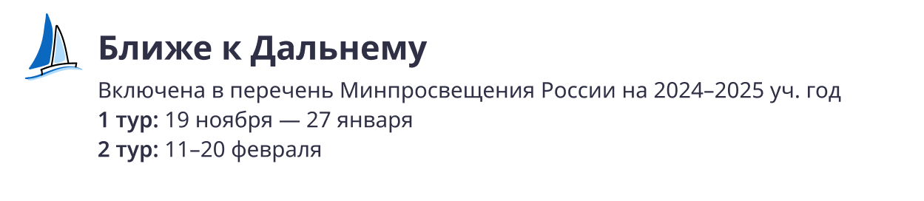
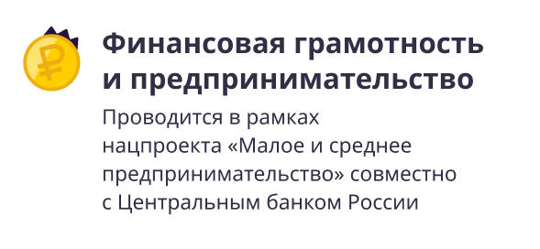
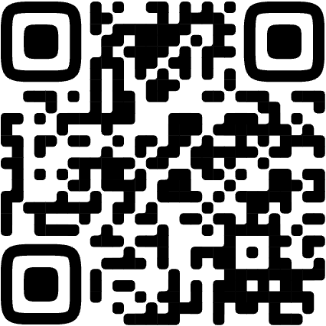
График онлайн-олимпиад 2024–2025 учебного года
Расскажите ученикам о возможности принять участие в увлекательных онлайн-состязаниях при поддержке Национальных проектов России, федеральных министерств и крупных компаний
Август | Сентябрь | Октябрь | Ноябрь | Декабрь | Январь | Февраль | Март | Апрель | Май
Раздайте график олимпиад детям и выдайте задания из прошедших олимпиад

Slide 8
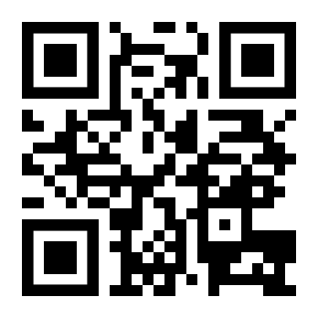


Олимпиада «Ближе к Дальнему» для учеников 1–11 классов
Пригласите учеников к участию в олимпиаде
19 ноября — 27 января
Олимпиада проверяет знания о Дальнем Востоке: его истории, географии, культурном наследии, биологическом разнообразии. Позволяет выстроить траекторию своего развития с учетом ресурсов региона
*Включена в перечень Минпросвещения России на 2024-2025 учебный год

Slide 9
Промежуточные результаты участия
в олимпиаде «Ближе к Дальнему»
Пригласите учеников к участию в олимпиаде
62
Топ-10 муниципалитетов | Участвовало учеников
город Комсомольск-на-Амуре | 14
город Хабаровск | 13
Советско-Гаванский район | 7
Хабаровский район | 6
Амурский район | 5
Верхнебуреинский район | 3
Николаевский район | 2
Бикинский район | 2
Ванинский район | 1
Солнечный район | 1
ученика 1–11 классов из Хабаровского края приняли участие в олимпиаде «Культура вокруг нас»

Slide 10

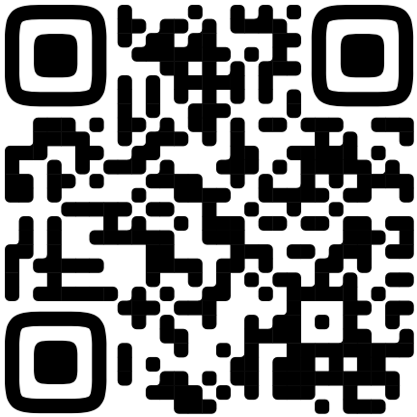



Олимпиада «Культура вокруг нас» для учеников 1–11 классов
5 ноября — 2 декабря
Пригласите учеников к участию в олимпиаде
Интерактивные задания олимпиады:
развивают интерес к русской культуре: языку, литературе, истории и искусству;
тренируют эрудицию и наглядно-образное мышление;
развивают воображение и умение мыслить системно;
помогают находить взаимосвязи между русской культурой и историей.

Slide 11

Актуальность тематик олимпиад
Темы соответствуют национальным
приоритетам государства:
Указ Президента Российской Федерации от 19.04.2017 № 176 «О Стратегии экологической безопасности Российской Федерации на период до 2025 года»
Указ Президента Российской Федерации от 17.05.2023 № 358 «О Стратегии комплексной безопасности детей в Российской Федерации на период до 2030 года»
Распоряжение Правительства Российской Федерации от 24.10.2023 № 2958-р «О стратегии повышения финансовой грамотности и формирования финансовой культуры до 2030 года»
Указ Президента Российской Федерации от 07.05.2024 № 309 «О национальных целях развития Российской Федерации на период до 2030 года и на перспективу до 2036 года»

Slide 12

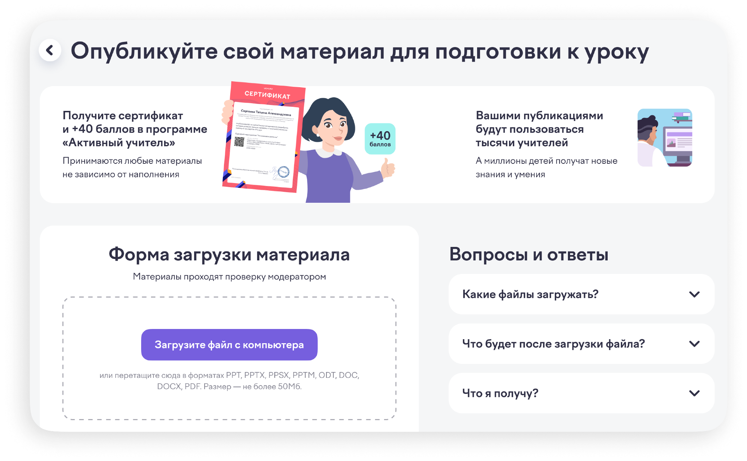
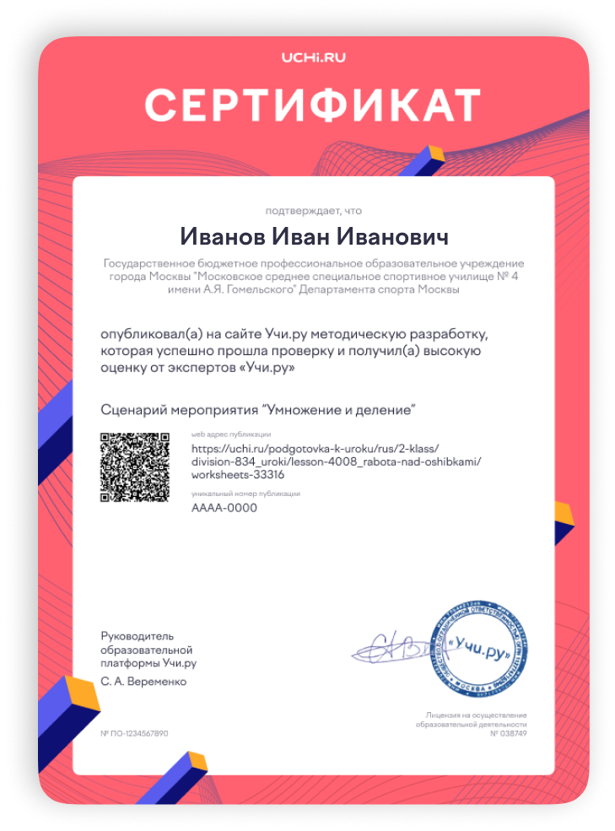
Сервис для учителя «Подготовка к уроку»
Материалы для 1–4 классов
Преимущества
собранные в одном месте: сценарии занятий, интерактивные карточки, рабочие листы, яркие презентации, проверочные работы
Сокращает время на поиск материалов
Позволяет смотреть и скачивать материалы
Обеспечивает учителей разнообразными материалами по предмету в условиях отсутствия учебников
За публикацию учитель получает сертификат с уникальным номером, датой публикации и ссылкой на материал
Каждый материал
должен соответствовать ФРП
не может содержать в себе плагиат
проверяется методистом-экспертом на оригинальность и соответствие российскому законодательству
Соответствие
Предметы
федеральной рабочей программе (ФРП)
математика, русский язык и окружающий мир
Подготовиться к уроку: vk.cc/cAdnVx

Slide 13
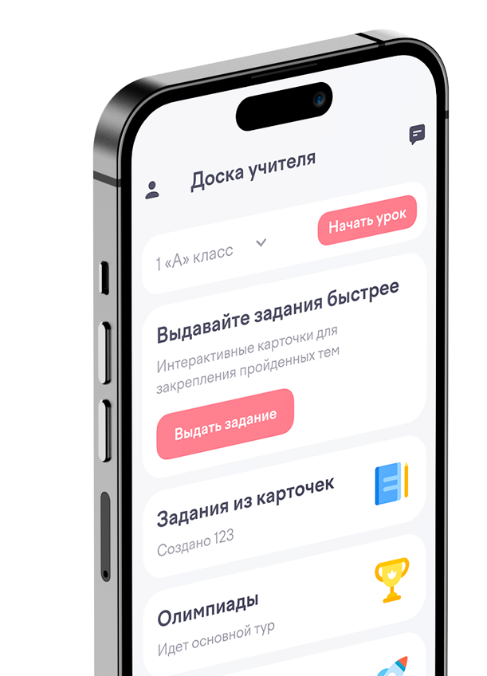
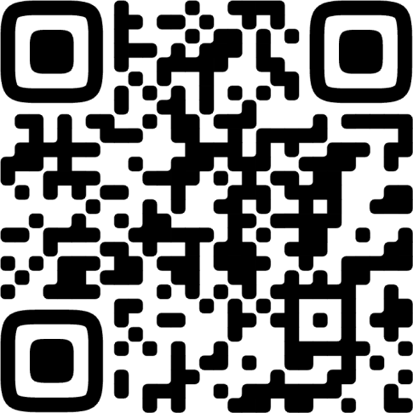
Приложение Учи.ру для учителей
Установите его на телефон и пользуйтесь привычными сервисами где и когда угодно: дома, в дороге, на прогулке.
1
Следите за успехами: результаты олимпиад, марафонов и другая статистика всегда под рукой.
3
Участвуйте в вебинарах — для профессионального развития понадобятся лишь зарядка и наушники.
2
Отправляйте задания ученикам в несколько кликов — это быстрее и проще, чем с компьютера.
4
Просматривайте данные учеников, когда нужно срочно напомнить ребятам их логины или пароли.
Наведите камеру телефона и нажмите на открывшееся уведомление или перейдите по ссылке

Slide 14
Дорожная карта образовательных мероприятий
Организовать:
участие учеников в олимпиаде «Культура вокруг нас»
совещание с начальниками управлений образования
Ноябрь | Декабрь | Второе полугодие
Олимпиада «Культура вокруг нас»‎
Олимпиада
по математике
Олимпиада «‎Безопасный интернет»‎

Slide 15
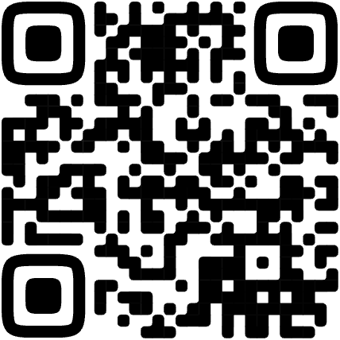
8 800 500-30-72 • info@uchi.ru
Антон Александрович Старинчиков
Присоединяйтесь к нашему сообществу в ВК, чтобы первыми узнавать об инновациях в образовании
Руководитель группы по работе с органами государственной власти
+7 (925) 930-29-56 • starinchikov@uchi.ru

